Slide 1
Bolzano, 26 maggio 2022
Avv. Federico Fava: Il ruolo dell’avvocato difensore

Slide 2
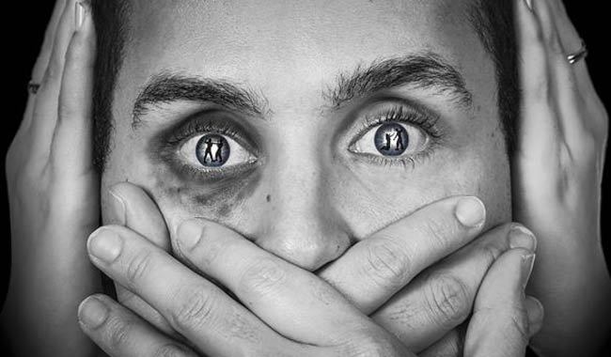
Dai delitti contro la morale pubblica… al «codice rosso»
1996 L. 15 febbraio 1996, n. 66 – riforma dei delitti di violenza sessuale;
1996 – 6/9 giugno convegno a Noto «Abuso sessuale di minori»
Redazione della c.d. «Carta di Noto» - linee guida per l’ascolto del minore
2007 Convenzione di Lanzarote su minori e abuso/sfruttamento sessuale
2010 – 6 novembre Linee guida nazionali per l’ascolto del minore
2012 L. 1 ottobre 2012, n . 172 (ratifica convenzione di Lanzarote; minori e sfruttamento sessuale; raddoppio termini di prescrizione)
2013 L. 15 ottobre 2013, n. 119 (c.d. «femminicidio»)
2017 – 14 ottobre quarto (IV) aggiornamento della Carta di Noto
2019 L. 19 luglio 2019, n. 69 (c.d. «codice rosso»)

Slide 3
La «Carta di Noto» - 1996
introduce il «metodo scientifico» e separa l’accertamento dell’esperto dal quello dell’accertamento della verità giudiziaria (art. 1);
prevede la video ed audio-registrazione dei colloqui (art. 4; art. 13);
mira a garantire la serenità del minore e la genuinità della prova (art. 6);
separa il ruolo dell’esperto da quello dello psicoterapeuta (art. 9);
si occupa dell’assistenza psicologica prevista dall’allora nuovo art. 609-decies (introdotto con L. 66/1996) (artt. 11 e 12).

Slide 4
La «Carta di Noto» (IV) - 2017
afferma che la memoria «non è una riproduzione precisa» e che i bambini presentano una «maggiore suggestionabilità», in quanto «testimoni fragili… educati a non contraddire gli adulti e non sempre consapevoli delle loro dichiarazioni» (premessa);
si adegua alle linee guida nazionali per l’ascolto del minore del 2010 ed alle modifiche legislative nel frattempo intervenute (premessa).
Dalle linee guida nazionali del 2010:

Slide 5
La «Carta di Noto» (IV) - 2017
afferma la necessità che esperti ed altre figure professionali (magistrati, avvocati, polizia giudiziaria) possiedano «specifiche competenze aggiornate in psicologia forense e della testimonianza» (art. 1) (vedi anche artt. 14, 15 Codice deontologico – c.d. «dovere di competenza);
necessità di sentire il minore in contraddittorio il prima possibile (art. 2 – si veda anche il c.d. «codice rosso») (art. 2);
l’assistenza psicoterapeutica dovrebbe avvenire dopo che il minore ha reso testimonianza in sede di incidente probatorio (art. 3);
la competenza degli esperti dev’essere «specifica e documentabile» (art. 5).

Slide 6
La «Carta di Noto» (IV) - 2017
auspica che l’esperto che coadiuva il magistrato nella raccolta della testimonianza sia diverso rispetto all’esperto incaricato della verifica della idoneità a testimoniare (art. 7);
ribadisce e specifica la necessità di garantire la serenità (e la genuinità) della deposizione del minore (art. 8) e afferma la necessità di procedere in contraddittorio con le forme dell’incidente probatorio (art. 9), anche per ridurre o eliminare eventuali rischi di c.d. «vittimizzazione secondaria»;
necessità di perizia sull’idoneità a testimoniare per soggetti minori di anni dodici (12), salvo casi eccezionali (art. 10)

Slide 7
La «Carta di Noto» (IV) - 2017
riafferma e specifica la necessità di un metodo scientifico e evidence-based, anche con riferimento alla testistica (art. 11, art. 22);
esclusi riferimenti a «credibilità», «attendibilità», etc. – unico riferimento alla «idoneità» a testimoniare (art. 12), che deve precedere l’audizione del minore (art. 16);
«idoneità» intesa in senso generico e specifico (artt. 13, 14);
l’esperto non può in alcun modo pronunciarsi sulla veridicità del racconto reso dal minore (art. 15);
non esistono segnali psicologici «indicatori» di una vittimizzazione (art. 18), né diagnosticare un disturbo post-traumatico da stress sulla sola presenza di sintomi, che in realtà potrebbero avere altra origine (art. 19).

Slide 8
L’audizione del minore in contraddittorio: l’incidente probatorio (art. 392, co. 1-bis, c.p.p.)
è una forma di assunzione della prova in contraddittorio fra le parti;
previsto per tutte fattispecie a tutela della vulnerabilità (art. 572 c.p., art. 600-bis, art. 600-ter, art. 609-bis, etc.), per minorenni ed anche per maggiorenni e, in ogni caso, «quando la persona offesa versa in condizione di particolare vulnerabilità»;
modalità particolari di assunzione della prova («sala specchi») nel caso di persona offesa minorenne nelle ipotesi di reato in materia di vulnerabilità (art. 398, co. 5-bis, c.p.p.).

Slide 9
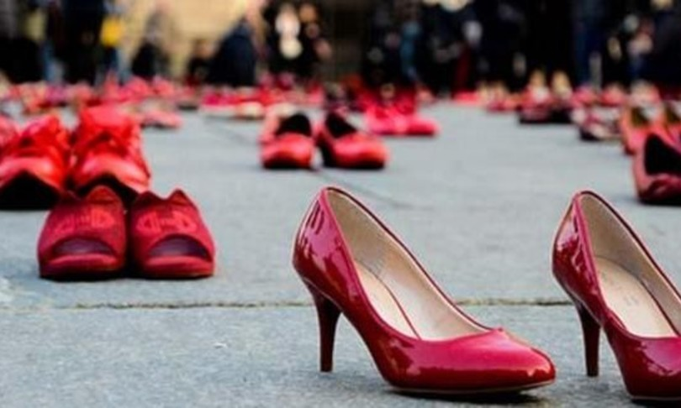
Le modifiche del c.d. «codice rosso» L. 19 luglio 2019, n. 69 a tutela della violenza domestica e di genere
Modifiche al codice di procedura penale:
corsia «preferenziale» per i delitti di violenza domestica e di genere;
obbligo (non perentorio) per il P.M. di sentire entro tre (3) giorni la persona offesa;
Modifiche al codice penale:
nuovo reato di violazione delle misure dell’allontanamento dalla casa familiare e del divieto di avvicinamento;
aumento delle pene (maltrattamenti da 2 a 6 ora da 3 a 7 anni di reclusione);
sospensione condizionale della pena subordinata alla partecipazione obbligatoria a percorsi di recupero (con oneri a carico del condannato).
Tuttavia: clausola di invarianza finanziaria (!)

Slide 10
Le modifiche del c.d. «codice rosso» l’art. 190-bis c.p.p.
è una norma che vuole sottrarre a plurime audizioni le persone offese di reati di criminalità organizzata e, dal 1998 in poi, di specifici reati di violenza di genere;
modificato nel 1998 in applicazione della Carta di Noto per i reati in materia di vulnerabilità e se l’esame riguarda[va] il minore di anni sedici (16);
modificato nel 2015 a tutela delle persone che versino «in condizione di particolare vulnerabilità»;
modificato nel 2019 (codice rosso), con l’estensione a tutti i minorenni, che devono essere sentiti con un esperto (art. 351, co. 1-ter c.p.p. – 2015) e non essere chiamati più volte (art. 351 cit. – 2019).
Si vede chiaramente la applicazione dei principi della Carta di Noto

Slide 11
Le modifiche del c.d. «codice rosso» l’art. 362, co. 1-ter, c.p.p.
impone al pubblico ministero (che può però delegare la polizia giudiziaria) di sentire la persona offesa dei reati in materia di vulnerabilità entro tre (3) giorni dall’iscrizione della notizia di reato;
possibilità di escludere tale audizione per «imprescindibili esigenze di tutela di minori di anni diciotto»;
la norma crea delle difficoltà operative, soprattutto perché il minore dev’essere sentito con un esperto (art. 351, co. 1-ter, c.p.p.);
il termine non è tuttavia perentorio.

Slide 12
Alcuni spunti critici:
gli operatori (magistrati, avvocati, polizia giudiziaria) non hanno (e non possono avere sempre) una competenza specifica;
il «codice rosso» prevede una formazione specifica per gli operatori della polizia giudiziaria… ma con clausola di invarianza finanziaria (!);
il contradditorio tra le parti è spesso reso impossibile dalle modalità di assunzione della prova;
possibilità di bias cognitivi (ad es., bias di conferma) nei vari soggetti coinvolti, ma anche fra gli operatori (si veda il caso di Rignano Flaminio…).

Slide 13
Grazie per l’attenzione (!)

